Slide 1
UNIVERSIDAD DE LA SABANA
INSTITUTO DE POSTGRADOS
ESPECIALIZACIÓN EN GERENCIA EDUCATIVA

Slide 2
PROPUESTA DE PEI PARA LA CREACIÓN DEL JARDÍN INFANTIL ARTE KIDS
MARIA FERNANDA RODRIGUEZ
Asesoría:
CARMEN ALICIA RUIZ BOHORQUEZ
UNIVERSIDAD DE LA SABANA
INSTITUTO DE POST GRADOS
ESPECIALIZACIÓN EN GERENCIA EDUCATIVA
CHIA
2010

Slide 3
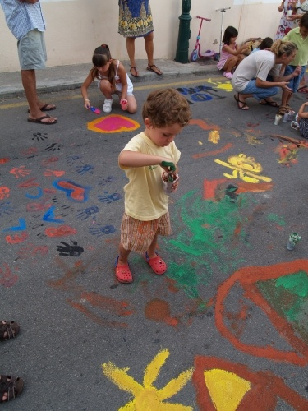
PROBLEMA DE INVESTIGACION
¿La creación de un Jardín infantil cuyo PEI, tenga énfasis en arte será una contribución efectiva y pertinente para la formación de niños de 3 a 5 años en los barrios Palermo, Morasurco, Maridíaz y Paraná en la ciudad de Pasto?
Objetivo General: Realizar un estudio de factibilidad y una propuesta de Proyecto Educativo Institucional para la creación del Jardín Infantil “Arte Kids”, en los barrios Palermo, Morasurco, Maridíaz y Parana de la ciudad de Pasto.

Slide 4
JUSTIFICACIÓN
“El arte como mediador – interés en el aprendizaje”
Responde a la necesidad de niños y padres
Beneficia a la comunidad investigativa Educativa

Slide 5
MARCO REFERENCIAL
MARCO TEORICO
Estudio de factibilidad:
MARCO CONTEXTUAL
Nacional: Cambio cultural basado en lenguajes expresivos del niño.
MARCO LEGAL
Constitución Politica (Derechos de los niños)
Ley de Infancia y Adolescencia Art 28, 29 y 30.
Gimnasio Santo Domingo Sabio.
Gimnasio Cristiano Piedra Viva.
Liceo Friedric Froebel.
MARCO CONCEPTUAL
Educación Inicial
El Niño y la Niña
Educación Preescolar
Desarrollo Infantil
Componentes del PEI
Tipos de Investigación
Ley 115 de 1994 (Niveles de Educación formal, proyectos trasversales , PEI)
Decreto 1860 (PEI, Niveles, Proyectos Trasversales)
Decreto 2263 (Tarifas)
Decreto 3433 (Expedición de Licencias)
Decreto 1290 (Evaluación)
Decreto 2247 (Normas Preescolar)
Estudio de Factibilidad
Respuesta a derecho de petición.
y Local: No existe una oferta educativa, como la que se pretende.
Departamental: Jardines que se abrieron sin estudio de factibilidad.
No hay unidad de criterios contenidos.

Slide 6
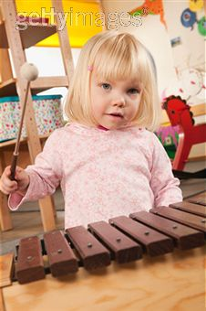
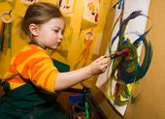
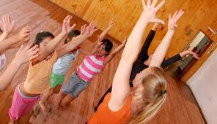
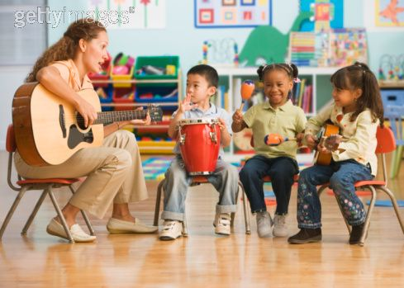
DISEÑO METODOLÓGICO
Población
Observación
Encuesta
Técnicas de Recolección de Información
Descriptiva
Tipo de Investigación
Muestra:
Análisis de Información:
Observación: Cuadro comparativo de jardines de la zona.
Plan de Acción:
Primera fase: Estudio de Factibilidad.
Segunda fase: Segundo estudio de factibilidad.
Tercera Fase: Formulación del PEI.
Cuarta Fase: Entrega del documento final del trabajo de grado.
Padres de Familia de los barrios Palermo, Morasurco, Maridíaz y Paraná.
32 padres de familia de los barrios Palermo, Morasurco, Maridías y Paraná.
Encuesta: Cuadro de variables.

Slide 7
CONCLUSIONES ESTUDIO DE FACTIBILIDAD I
Enfoque bilingüe, instalaciones y servicios mejorados, tarifas bajas con relación a la competencia.
Servicios Adicionales: Transporte, restaurante y escuelas de formación.
Profundización en actividades musicales.
Presupuesto alto para la inversión.
Convenios para salidas pedagógicas y talleres adicionales.
Enfoque en inteligencias múltiples y énfasis en actividades musicales.
Factibilidad baja debido a la amplia y variada oferta y escasa demanda por lo cual se plantea reorientar el proyecto para un barrio de la comuna 5.

Slide 8
CONCLUSIONES ESTUDIO DE FACTIBILIDAD II
Enfoque: Inteligencias Múltiples
Planta Física atractiva, que ofrezca zona recreativa y aula de informática.
Servicios Adicionales: Restaurante Escolar, Acompañamiento de Tareas.
Presupuesto para pensión entre $50000- $60000.
Convenios para eventos culturales, talleres complementarios, y salidas pedagógicas.
Énfasis en Artes Integradas.

Slide 9
HORIZONTE INSTITUCIONAL
MISIÓN
Desarrollo de las inteligencias múltiples. Con énfasis en actividades artísticas,
que contribuyan a la apropiación de la creatividad, la confianza y el
Compromiso.
VISIÓN
Para el año 2015, El jardín infantil Arte Kids será una institución reconocida
por la formación a la primera infancia, de manera creativa, comprometida y
confiable, que demuestre brindar una atención que despierte el interés por el
aprendizaje en la escuela y que favorezca el desarrollo de las inteligencias
múltiples, con énfasis en actividades artísticas: manuales, corporales y
musicales.
PRINCIPIOS
Lúdica
Igualdad - Participación
Protección - Integralidad
VALORES
Creatividad
OBJETIVO
Formar niños y niñas de 3 a 5 años, para favorecer el desarrollo de las inteligencias múltiples mediante actividades de carácter artístico.
Libertad
Compromiso
Confianza

Slide 10
COMPONENTE ADMINISTRATIVO
MODELO ORGANIZACIONAL: Escuela Administrativa de Recursos Humanos
GOBIERNO ESCOLAR
DIRECTORA
CONSEJO DIRECTIVO
CONSEJO ACADÉMICO
PERSONAL ADMINISTRATIVO
SECRETARIA
PERSONAL DE SERVICIOS GENERALES
CONSEJO DE PADRES
CONSEJO ESTUDIANTIL
CONSEJO DE CONVIVENCIA
COMISION DE EVALUACION
COORDINADORA
DOCENTES
ESTUDIANTES

Slide 11
MANUAL DE CONVIVENCIA
Horizonte Institucional
Principios
Derechos y Deberes Padres de Familia
Derechos y Deberes Docentes
Criterios para:
Sistema de Matrículas
Resolución de conflictos
Elección de Personero y representante estudiantil

Slide 12
PLANEACION ESTRATEGICA
Disponer de la locación de una manera agradable y llamativa, para ser competitivo frente al jardín infantil de la zona.
Hacer publicidad y mercadeo enfocando la atención del cliente en la confiabilidad del servicio, teniendo en cuenta la licencia de funcionamiento.
Generar espacios de integración familiar, motivando a los padres a comprometerse con la formación de sus hijos.
Formular proyectos de desarrollo productivo para mejorar los ingresos de los padres.

Slide 13
ORGANIZACIÓN Y DISTRIBUCION DE RECURSOS
Cupo: 21 niños.
Planta Física
Aulas: Prejardín, Jardín y Transición.
Ludoteca
Zona de Recreación
Restaurante Escolar
Zona de Primeros Auxilios
Sala de profesores y oficina administrativa
_ PERSONAL ACORDE A LOS PERFILES PLANTEADOS
_ INVENTARIO COHERENTE CON EL ÉNFASIS DEL PEI
SERVICIOS ADICIONALES: Restaurante, acompañamiento de tareas, escuelas de formación, transporte.

Slide 14
COMPONENTE PEDAGÓGICO
MODELO PEDAGÓGICO: Desarrollista.
TEORÍAS: Aprendizaje Significativo, Inteligencias Múltiples, Educación por el Arte.
ESTRUCTURA DEL PLAN DE ESTUDIOS:
Criterios de Evaluación: - Se evalúa el proceso, y se expresa de forma descriptiva, discriminando por tipo de inteligencia.
Grado:
Tipo de inteligencia | Aspecto que desarrolla (Dimensiones) | ¿Cómo se desarrolla a partir de las artes integradas? (Actividades)
Musical | Dimensión corporal: - Coordinación en diferentes maneras de desplazamiento. | Participando en juegos rítmicos que incluyen movimientos corporales.

Slide 15
PROYECTOS PEDAGÓGICOS
Educación para la democracia: Elección del Gobierno Escolar, Creatividad para resolución de conflictos, Derechos del niño.
Recreación, deporte y Aprovechamiento del tiempo libre: Escuelas de Formación Artística y Deportiva en Jornada contraria.
CALENDARIO ACADÉMICO
CALENDARIO A- 2012

Slide 16
PROYECCION COMUNITARIA Y SOCIAL
INTEGRACION CON LA COMUNIDAD
Proyecto transversal de Recreación, deporte y aprovechamiento del tiempo libre.
PLANES DE FORMACIÓN DOCENTE
BIENESTAR ESTUDIANTIL
Orientación Escolar
Talleres en artes integradas dirigidos por Dirección, coordinación y Casa Teatro la Guagua, Escuela de Formación Artística El Toque del Maestro.
Estímulos
RELACIONES INTERINSTITUCIONALES
Convenios:
Escuela de Formación Artística El Toque del Maestro.
Información en eventos: Casa Teatro La Guagua, Teatro Aleph.
Junta de Acción Comunal para programación de Eventos Culturales.

Slide 17
EVALUACION INSTITUCIONAL
PRIMERA FASE:
-Tipo de evaluación
- Áreas de evaluación
- Formulación de objetivos
SEGUNDA FASE:
- Marco Referencial
TERCERA FASE:
- Diseño metodológico
- Instrumentos
- Población y Muestra
- Aplicación y tabulación
CUARTA FASE:
- Informe final
- Plan de Mejoramiento Institucional

Slide 18
CONCLUSIONES
Primer vínculo con la comunidad, actitud favorable y colaboradora frente a la apertura del jardín.
El Jardín Infantil Arte Kids será una institución modelo en educación preescolar, con enfoque en las inteligencias múltiples y énfasis en artes integradas.
Dificultades en el Uso de Suelo.
Con la elaboración del proyecto se pone en evidencia cada uno de los aportes obtenidos en la especialización en Gerencia Educativa.
La creación del Jardín Infantil se llevará a cabo en el 2012.

Slide 19
GRACIAS

